Slide 1
Презентация по теме: Пути реабилитации детей с диагнозом ЗПр на примере МАДОУ комбинированного вида № 1 г. Хабаровска
Выполнила: Руденко О.В.
2014 год

Slide 2
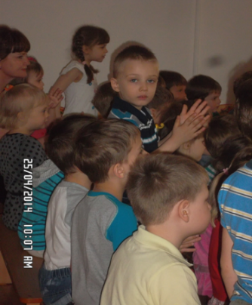
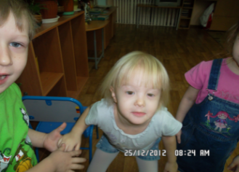
Формы ЗПР связаны с мозаичными органическими повреждениями центральной нервной системы. Этим они отличаются от умственной отсталости, которая характеризуется тотальным недоразвитием мозговых структур. Формы ЗПР
Церебрастеническая – ЗПР церебрального (мозгового) происхождения, обусловлена остаточными явлениями органического поражения головного мозга вследствие перенесенных инфекций и травм (до, после и во время родов). Сопутствуют мозговые дисфункции, неврозоподобные синдромы (быстрая утомляемость, головные боли, слабая память, различные страхи). •. | Конституционная эту форму еще называют «психический инфантилизм» явление временное, чаще всего с возрастом компенсируется. | Соматогенная – обусловленная длительной соматической (телесной) недостаточностью вследствие хронических заболеваний, аллергий. Дети астеничные (ослабленные физически и психически), апатичные, неспособные к волевым усилиям | Психогенная – обусловленная психической травмой, психотравмирующими условиями воспитания. Это гипоопека (дети алкоголиков, педагогически запушенные), гиперопека («оранжерейные» дети, не способные к самостоятельному решению жизненных задач) и жесткое авторитарное воспитание, формирующее замкнутую, боязливую или, напротив, жестокую личность.

Slide 3
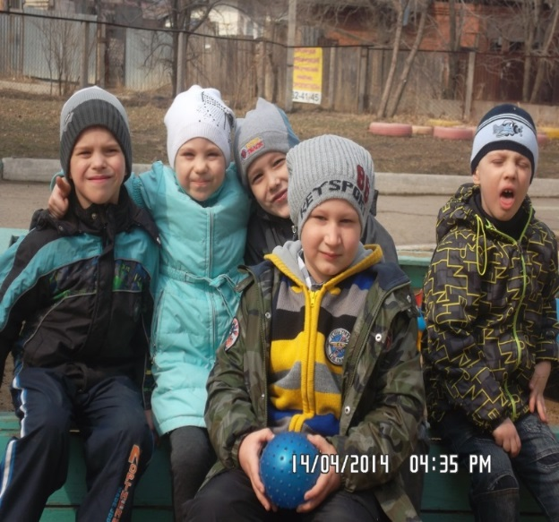
Эти три зловещие буквы есть не что иное, как задержка психического развития. Звучит не слишком приятно, правда? К сожалению, сегодня в медицинской карте ребенка нередко можно встретить такой диагноз. В детском саду МАДОУ комбинированного вида №1 два года назад была открыта группа для таких детей, на данный момент группу посещают 11 детей из них 10 инвалидов с различными диагнозами (дети с лёгкой и тяжелой формой ЗПР, аутичные дети, неговорящие), возраст от 4 до 7 лет.

Slide 4
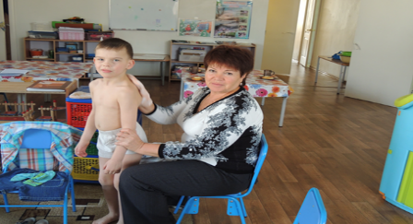
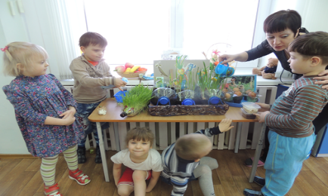
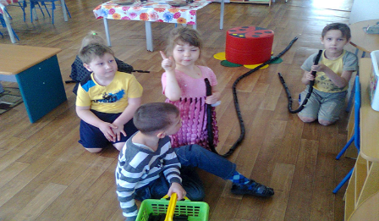
Формы коррекционно-развивающей работы воспитателя с детьми в повседневной жизни
Формы коррекционной работы | Содержание коррекционной работы | фото
Утренняя коррекционная гимнастика | Коррекция дыхания. Развитие слухового внимания, мелкой моторики рук, двигательной активности, ориентировки в пространстве
Засыпание под музыку | Релаксация: переход от активной деятельности ко сну
Пробуждение под музыку | Выравнивание фаз пробуждения детей. Эмоционально-положительный настрой детей на дальнейшую деятельность во второй половине дня
Коррекционная гимнастика пробуждения | Развитие общей и мелкой моторики. Коррекция дыхания. Формирование умения ориентироваться в пространстве.
Дидактическая игра | Закрепление навыков и умений детей, полученных на коррекционных занятиях
Сюжетно-ролевая игра | Формирование умения поддерживать игровую деятельность. Обогащение лексики. Формирование связной речи. Развитие коммуникативной стороны речи
Индивид. корр. работа по заданию логопеда | Артикуляционная гимнастика. Развитие мелкой моторики. Формирование фонетического восприятия
Индивид. корр. работа по заданию дефектолога | Формирование сенсорного восприятия. Развитие мелкой моторики. Развитие познавательной деятельности
Индивид. корр. работа по заданию психолога | Коррекция и развитие эмоционально-волевой сферы.
Досуги, праздники, театрализованная деятельность | Формирование адекватных эмоционально-волевых реакций. Развитие мелкой и общей моторики.
Прогулка (подвижные игры) | Коррекция психических процессов. Развитие двигательной активности, коммуникативной стороны речи, ориентировки в пространстве, эмоционально-волевой сферы
Культурно-гигиенические навыки | Развитие мелкой моторики

Slide 5
Пути реабилитации
Основные виды реабилитации в МАДОУ
Лечебные мероприятия: физиотерапия, массаж и лечебная физкультура | 2. Коррекционно-развивающее обучение (занятия с логопедом, психологом, учителем-дефектологом).
На данный момент выделено в МАДОУ оборудование для сенсорной комнаты (воздушно-пузырьковые колонны, мягкая зона сенсорной комнаты, интерактивные сенсорные панели, развивающее и реабилитационное оборудование, световые проекторы для сенсорной комнаты (светотерапия, ароматерапия, звукотерапия), тактильные панели )
Все специалисты и воспитатели коррекционного звена работают взаимосвязано. Свою педагогическую деятельность мы ос­новываем на тезисе Л.С. Выготско­го «Дефективным ребенка делает не его дефект, а отношение общества к нему и его (ребенка) собственное отношение к самому себе».

